Slide 1
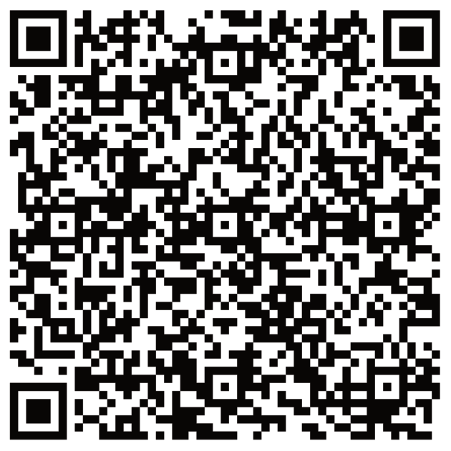
Weitere Informationen: go.ur.de/schulpraxis

Slide 2
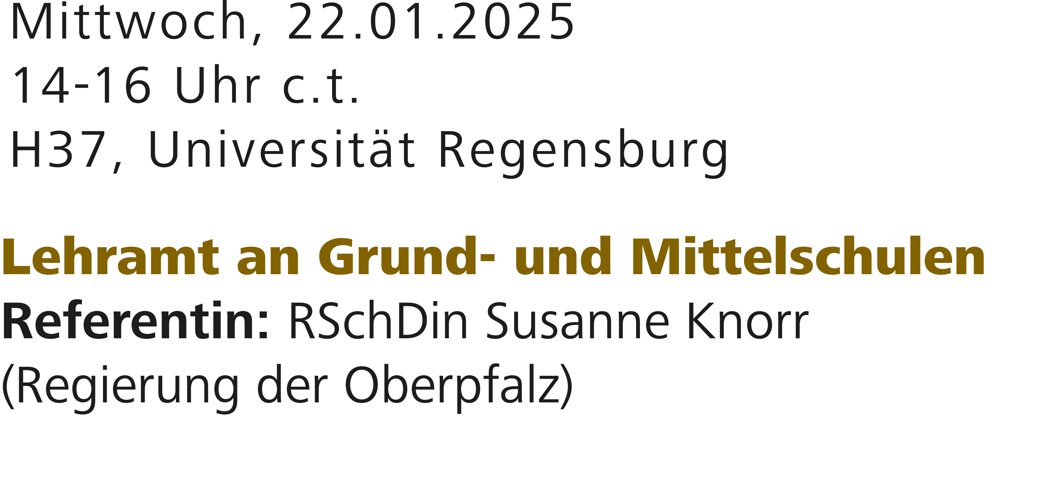
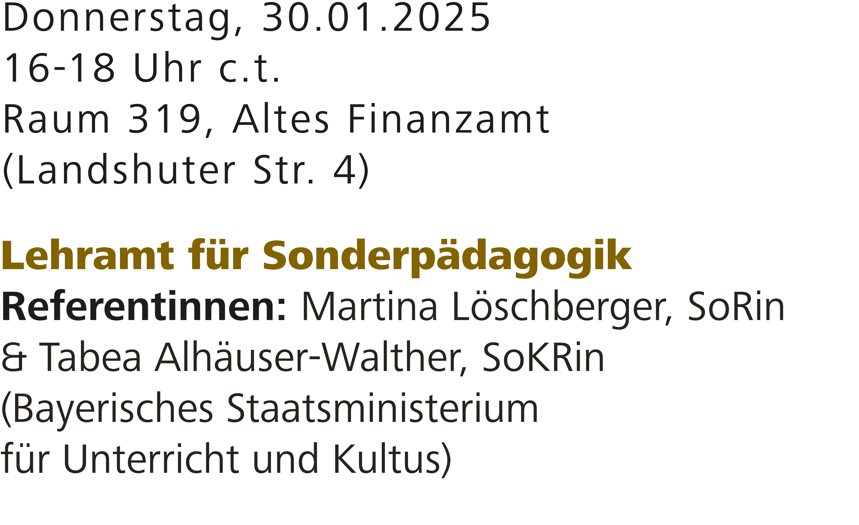
Informationsveranstaltungen
Was erwartet mich im Referendariat?
Informationsveranstaltungen für das Lehramt an Realschulen und an Gymnasien finden wieder im SoSe 2025 statt.

